Slide 1
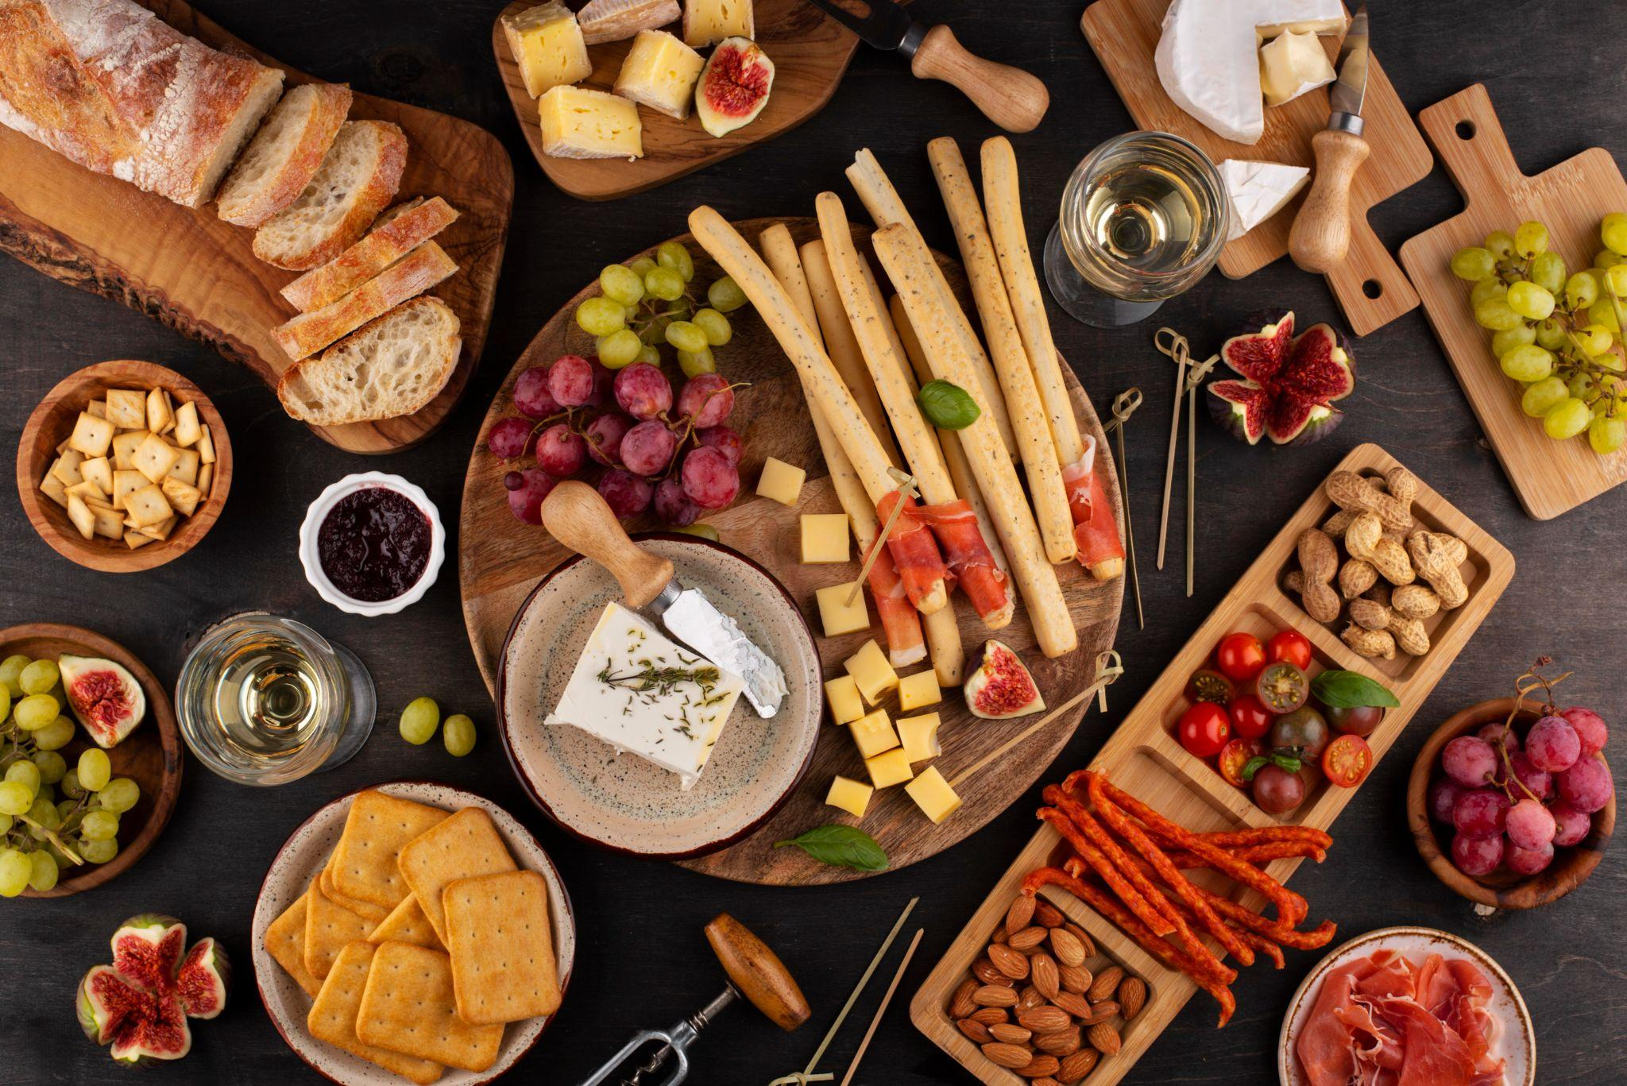
Aplicația
Dolce CaMi
Realizat de Cojocaru Cătălina și Zghibarța Mariela

Slide 2
Intoducere
Bine ați venit la Dolce Cami, restaurant italian autentic, unde pasiunea pentru gastronomia mediteraneană se îmbină cu ospitalitatea sinceră. La noi, fiecare oaspete este întâmpinat cu zâmbetul pe buze, iar atmosfera primitoare vă poartă într-o mică escapadă spre Italia. Bucatele noastre sunt pregătite cu ingrediente proaspete, alese cu grijă, după rețete tradiționale. De la paste făcute în casă și pizza coaptă pe vatră, până la deserturi fine și aromate, fiecare preparat este gândit să ofere o experiență autentică și plină de savoare. La Dolce Cami, mâncarea este gustoasă, porțiile sunt generoase, iar fiecare vizită devine o amintire plăcută. Vă așteptăm să descoperiți aromele Italiei într-un loc în care calitatea și bunul gust sunt întotdeauna pe primul loc.

Slide 3
Obiective
1. Prezentarea într-un mod organizat a informațiilor despre restaurant Aplicația reunește meniul, ofertele, informațiile despre livrare și datele de contact într-un singur loc, facilitând accesul rapid al utilizatorilor la toate detaliile importante.
2. Oferirea unei experiențe vizuale atractive și autentice Layoutul și designul inspirat din atmosfera italiană transmit identitatea restaurantului și creează o interacțiune plăcută pentru utilizator.
3. Simplificarea procesului de consultare a meniului Utilizatorii pot naviga ușor prin categorii precum paste, pizza, deserturi și băuturi, având la dispoziție imagini, descrieri și prețuri pentru fiecare preparat.
4. Promovarea ofertelor și a promoțiilor personalizate Secțiunea dedicată ofertelor ajută utilizatorul să descopere reduceri, meniuri speciale și campanii sezoniere actualizate.
5. Crearea unui flux de utilizare coerent prin prototipare în Figma Prototipul permite simularea experienței reale din aplicație, inclusiv navigarea între pagini, butoane interactive și vizualizarea modului de funcționare.

Slide 4
Instrumente utilizate
- Figma – Design UI/UX Utilizat pentru crearea interfeței grafice a aplicației și pentru realizarea prototipului interactiv.
- Trello – Organizarea echipei Folosit pentru planificarea sarcinilor și monitorizarea progresului echipei în timp real.
- Gantt Chart – Planificarea proiectului pe etape Permite vizualizarea calendarului de lucru, împărțirea proiectului în faze și asigurarea respectării termenelor stabilite.
- GitHub – Colaborare și versionare Utilizat pentru stocarea fișierelor proiectului, gestionarea versiunilor și facilitarea colaborării între membrii echipei.

Slide 5
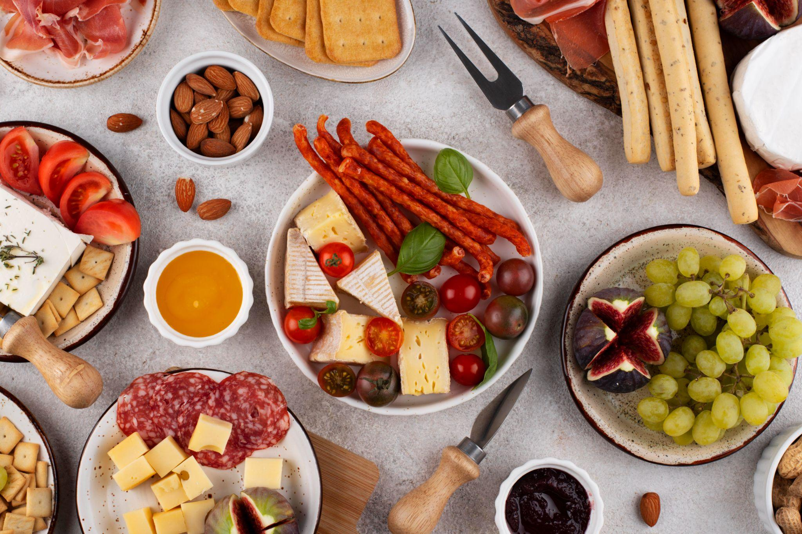
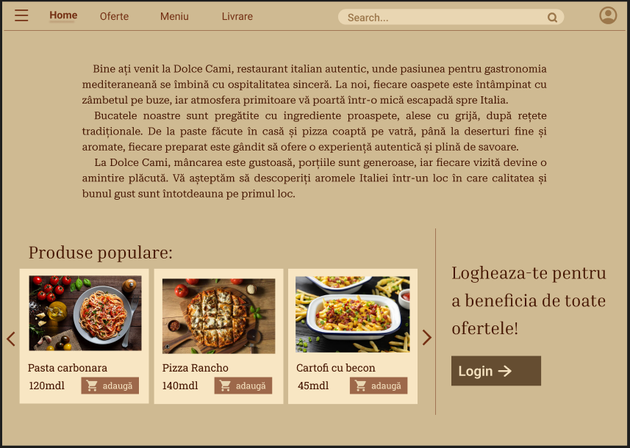
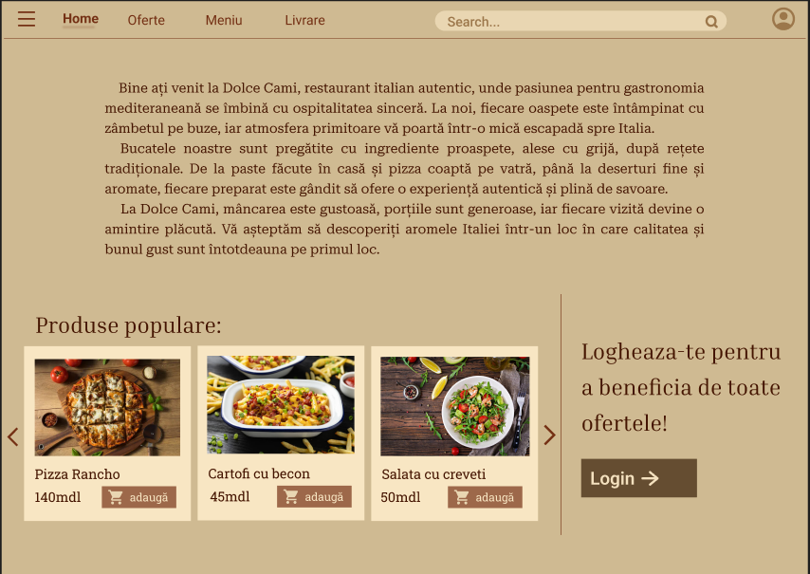
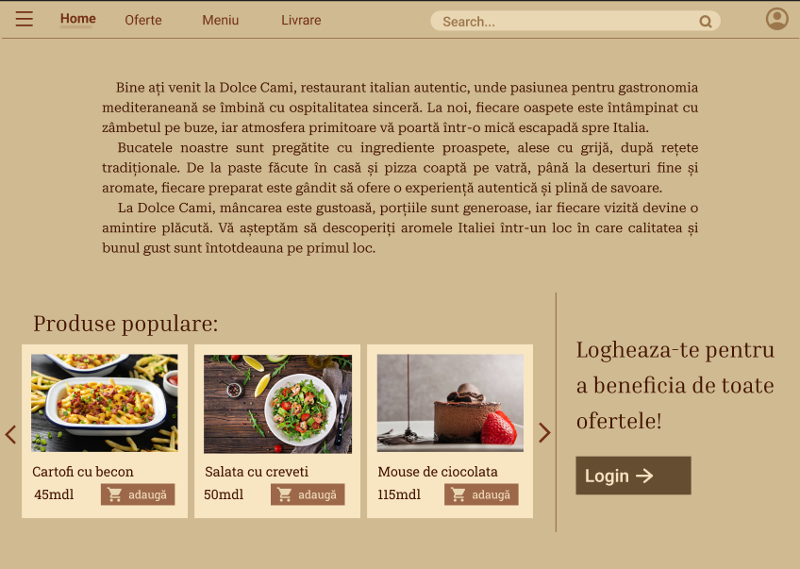
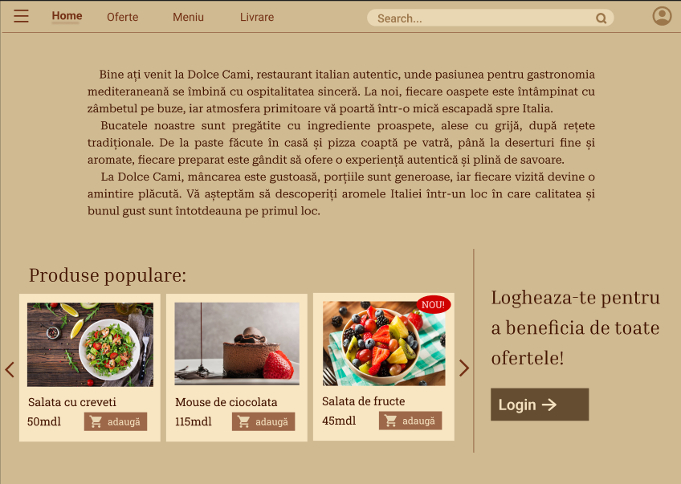
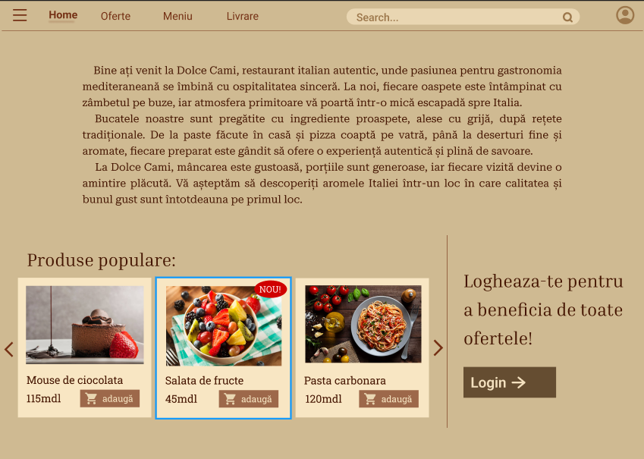
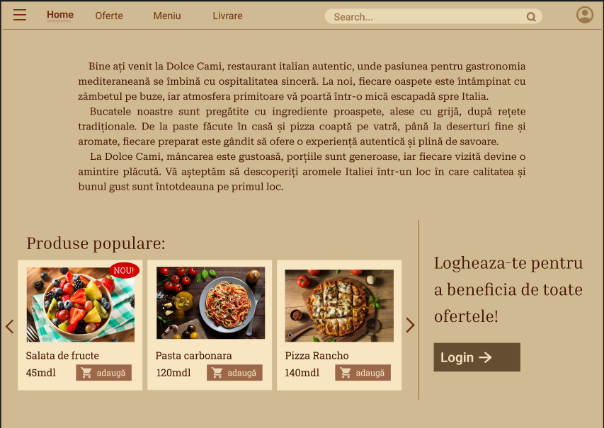
Pagina principala

Slide 6
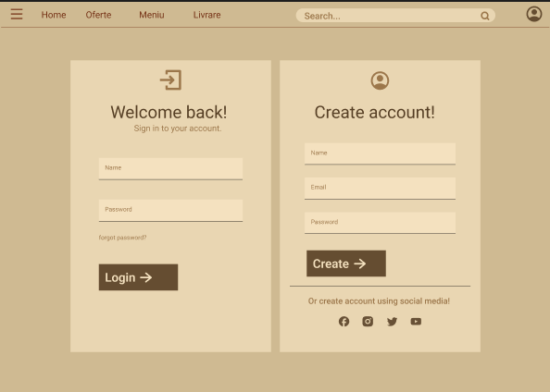
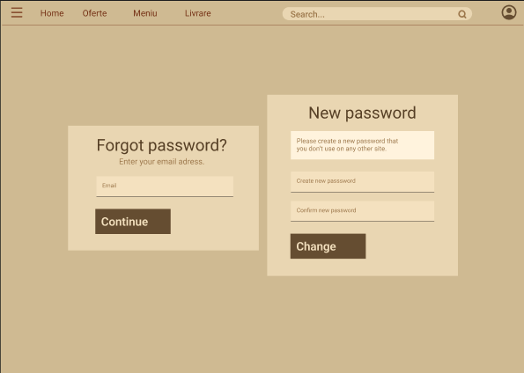
Pagina de logare sau de creare a account-ului

Slide 7
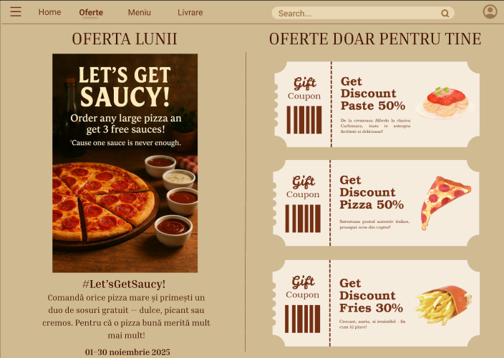
Ofertele

Slide 8
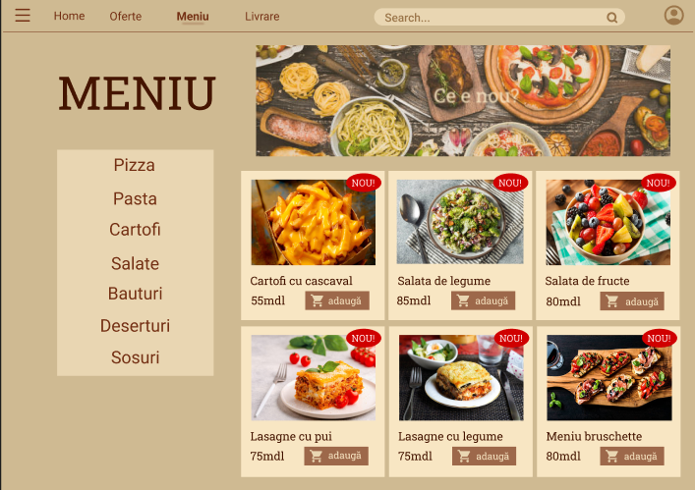
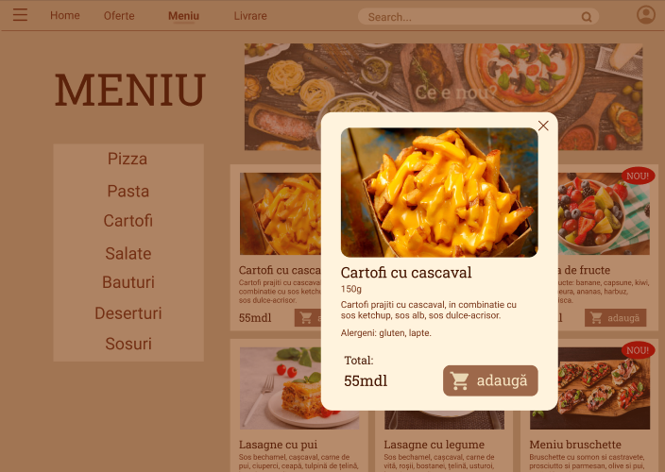
Meniul

Slide 9
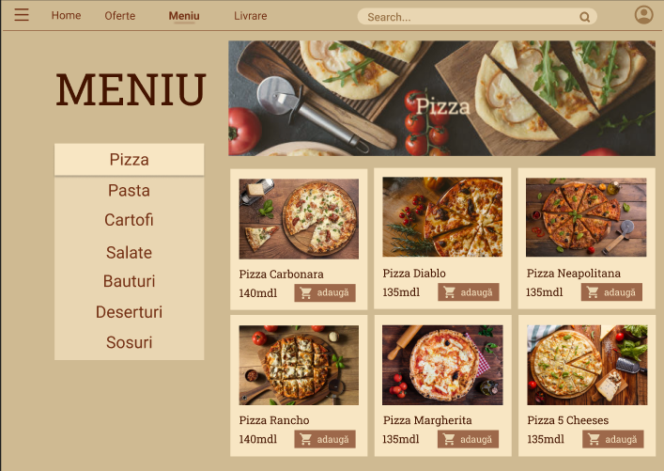
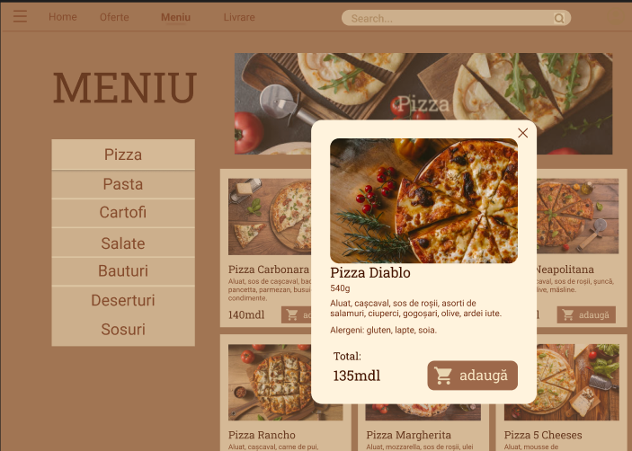

Slide 10
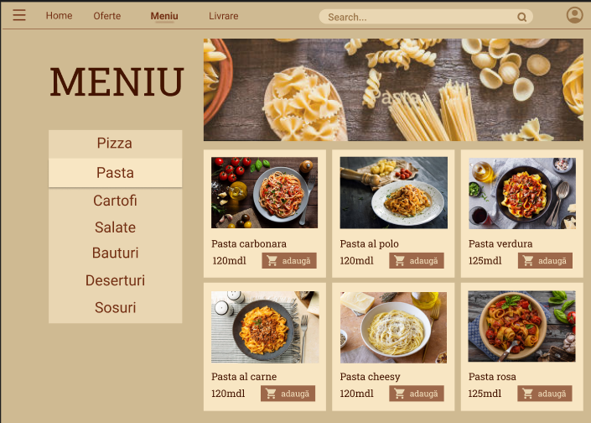
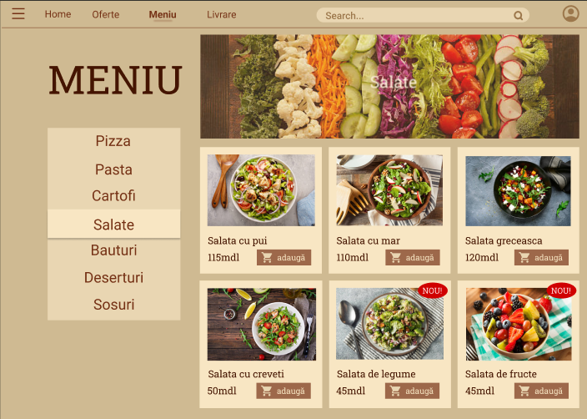
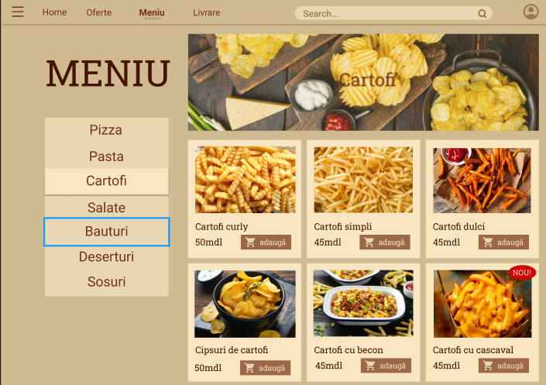

Slide 11
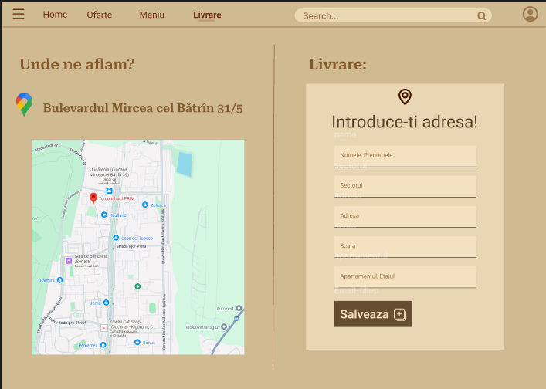
Pagina de livrare

Slide 12
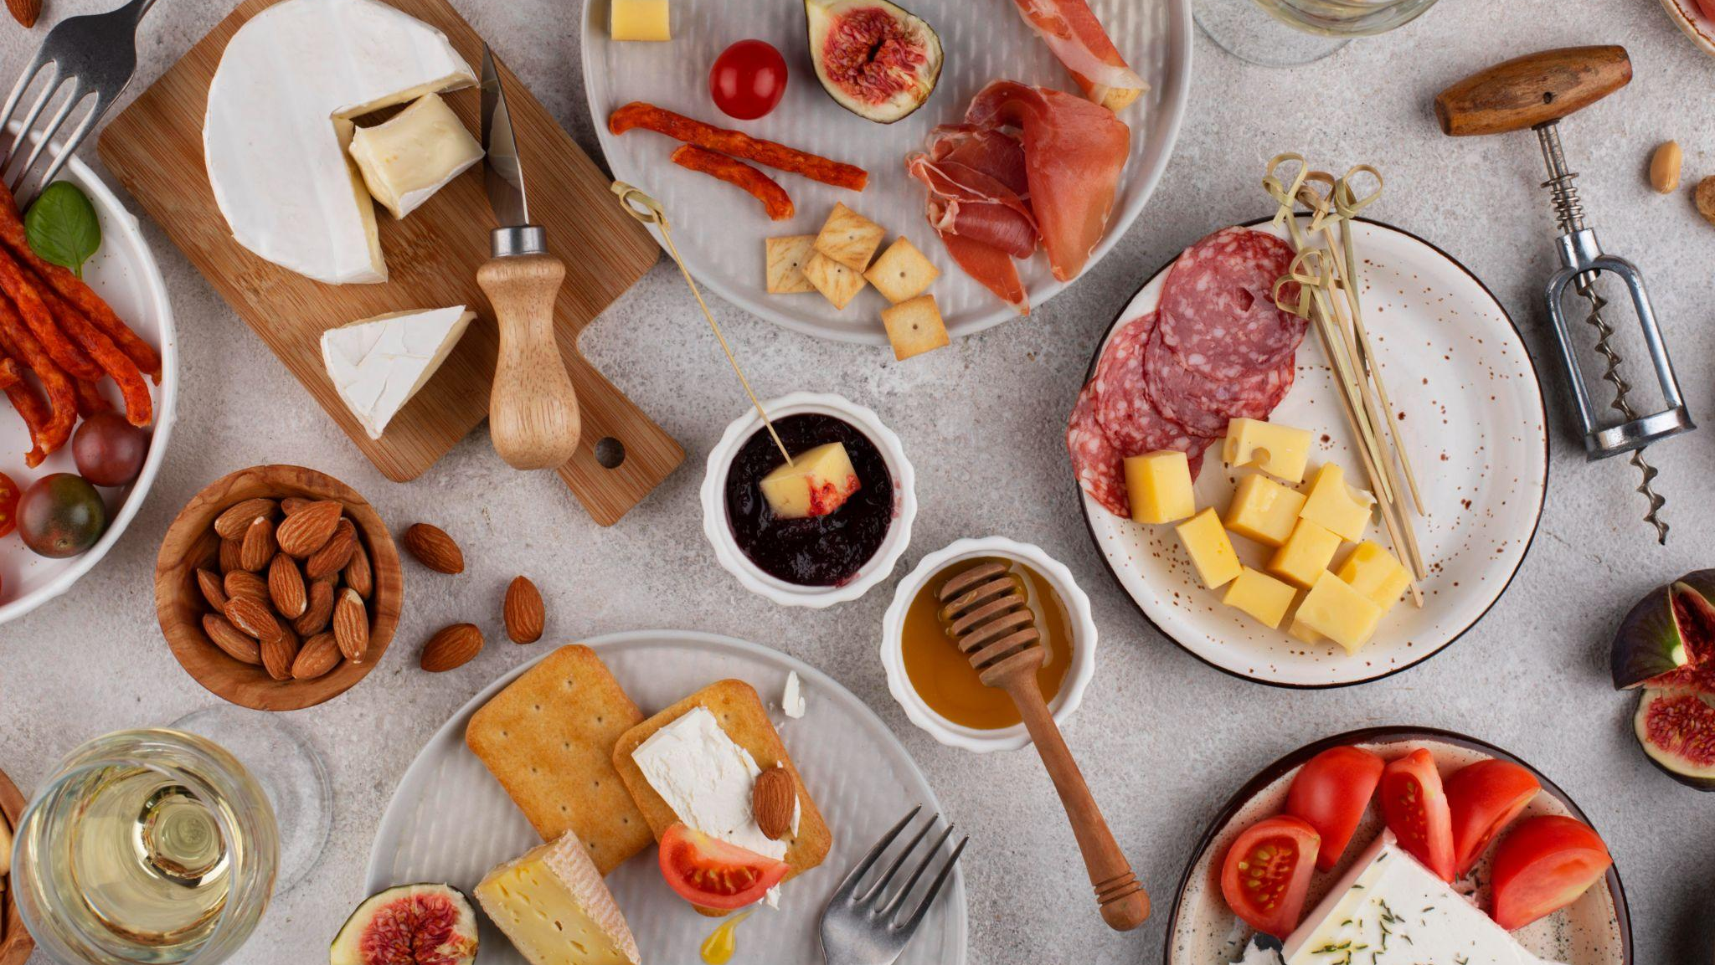
Echipa noastră Melnic Tatiana, Zghibarța Mariela, Cojocaru Cătălina - Testeri UX Zghibarța Mariela - Documentarist / Redactor Cojocaru Cătălina - Designer UI (User Interface Designer) Zghibarța Mariela, Cojocaru Cătălina - Manageri de proiect (Project Manager) Zghibarța Mariela, Cojocaru Cătălina -Designeri UX (User Experience Designer)

Slide 13
Mulțumim pentru atenție!

